Slide 1


4
Etape 4 – Elaborer la feuille de route Elaborer une feuille de route Numérique Responsable
Ce support a été produit par l’ANCT lors de l’expérimentation lancée en novembre 2022 pour accompagner 6 collectivités-territoriales pilotes dans l’élaboration de leur stratégie numérique responsable.
Il est mis à disposition de tous les acteurs en libre-accès (licence ouverte Etalab 2.0) pour servir de modèle.
Il peut donc être repris, modifié, complété. La police Marianne et la Marianne sont par contre réservés aux administrations publiques.

Slide 2
Rappel du pas à pas méthodologique
1
2
Sécuriser les prérequis
Lancer officiellement la démarche NR
01
02
03
Phase de diagnostic
04
05
Phase de feuille de route
3
Réaliser le diagnostic de maturité NR
La durée recommandée pour réaliser l’ensemble des 5 étapes est de 6 mois*
4
5
Elaborer la feuille de route NR
Valider la feuille de route NR
*Les durées recommandées ici et dans les pages suivantes sont à titre indicatif uniquement

Slide 3

Détail de la phase de feuille de route du pas à pas méthodologique
4.1
Priorisation des leviers
4.2
Construction des fiches action
4.3
Elaboration de la feuille de route
4
5
Elaborer la feuille de route NR
Valider la feuille de route NR
La durée recommandée pour effectuer ces 3 étapes de la démarche est d’un trimestre

Slide 4
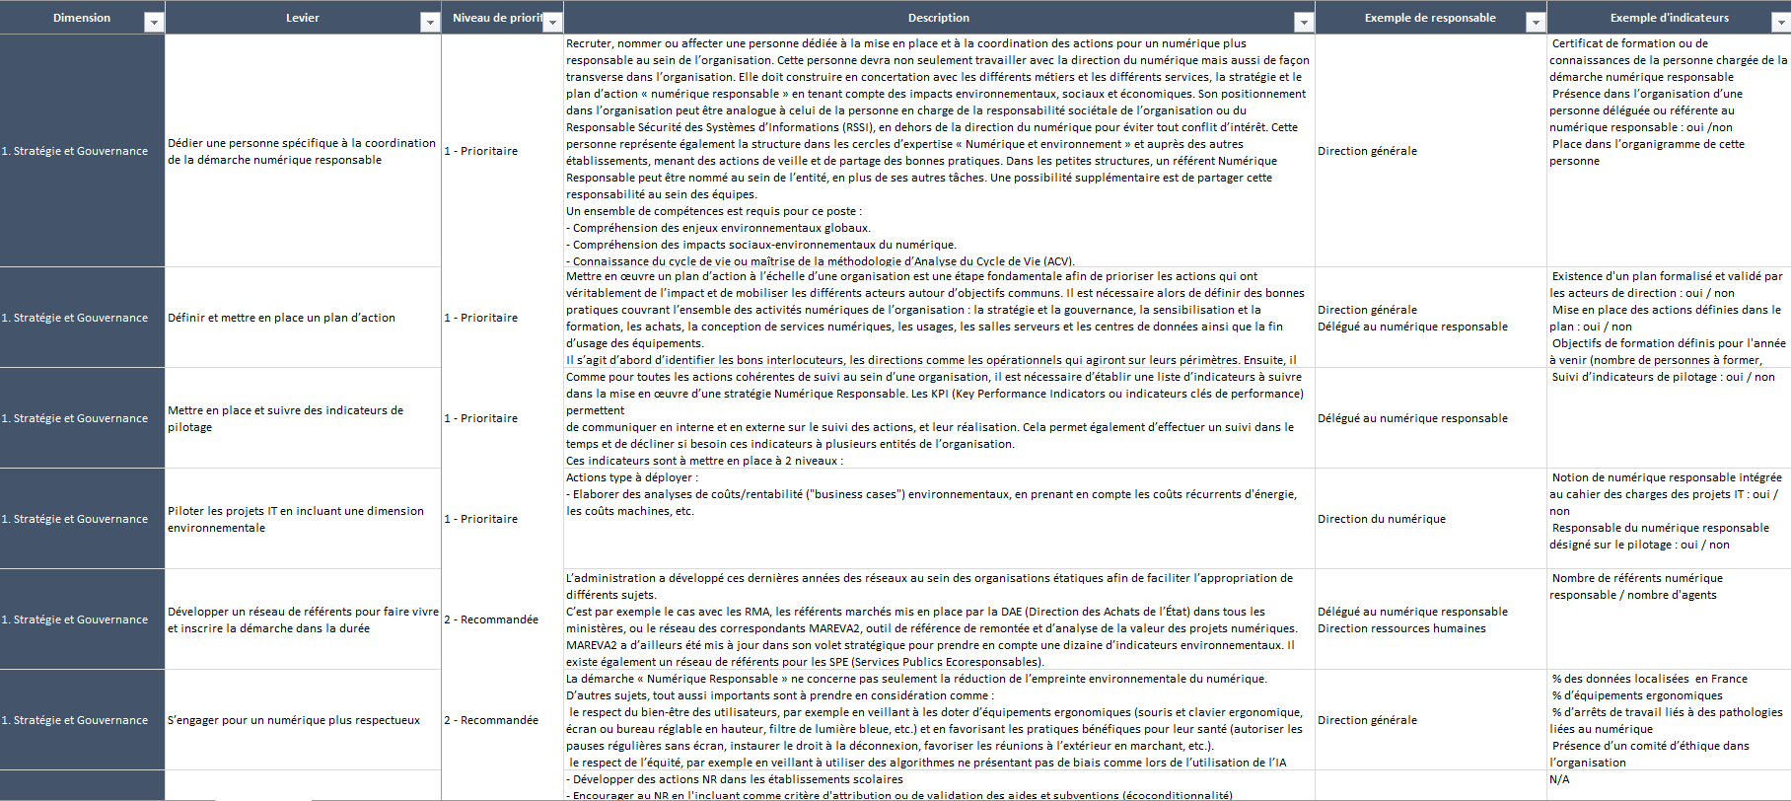

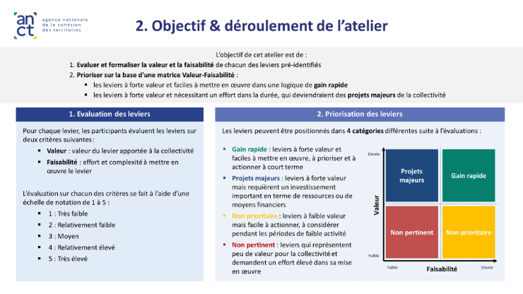
4.1 Prioriser les leviers
04
05
Phase feuille de route
Durée recommandée : 2-4 semaines
Activités à mener
Prendre connaissance du catalogue et effectuer une présélection de leviers pertinents (une trentaine) pour la collectivité, en prenant en compte les enseignements de la phase de diagnostic et les ambitions de la collectivité
Organiser un atelier de priorisation des leviers qui a pour objectif de :
  Evaluer et formaliser la valeur (notamment au regard des conclusions du diagnostic) et la faisabilité de chacun des leviers pré-identifiés
  Prioriser sur la base d’une matrice Valeur-Faisabilité :
    les leviers à forte valeur et faciles à mettre en œuvre dans une logique de gains rapides
    les leviers à forte valeur et nécessitant un effort dans la durée, qui deviendraient des projets majeurs de la collectivité
Diffuser aux participants la liste des leviers retenus qui constitue votre base de travail pour l’étape suivante (4.2)
Outils à disposition
Pour accéder à l’outil
Cliquez ici
Catalogue de leviers
(sous format excel)
Pour accéder à l’outil
Nos recommandations
Cliquez ici
Une fois la présélection des leviers (une trentaine) effectuée par les référents, faire circuler et valider la liste auprès des acteurs clés de la démarche avant l’atelier de priorisation. Effectuer des ajustements si nécessaire
Impliquer les différentes directions ayant participé à la phase de diagnostic et qui seront susceptibles d’être responsables de la bonne mise en œuvre de ces leviers présélectionnés
Envoyer le catalogue aux participants en amont de l’atelier pour qu’ils puissent prendre connaissance des leviers notamment à l’aide des descriptions détaillées
Se fixer un nombre de leviers (par exemple 15) à retenir à l’issue de l’atelier de priorisation en fonction de l’ambition de la collectivité. Il est recommandé d’avoir à minima 2 ou 3 leviers par dimension. Ce nombre pourra ensuite augmenter par la suite. L’objectif est de démarrer avec les leviers ayant le plus d’impact à court terme pour conserver la mobilisation de la collectivité et produire des gains rapides.
Réfléchir en amont des échanges sur l’ordre des leviers à traiter en prenant en compte de potentielles interdépendances entre eux
Support d’atelier de priorisation
(sous format Powerpoint)
Le mot des pilotes
« L’étape de priorisation des leviers est essentielle pour ordonner correctement les futures actions que la Ville devra mener suite à l’état des lieux opéré en 1ère phase de la stratégie numérique responsable. L’horizon des possibilités d’actions est vaste, cette priorisation est l’opportunité d’identifier les leviers répondant prioritairement aux ambitions que s’est fixé la collectivité tout en s’accordant collectivement sur les étapes pour y parvenir.»
C. Moutardier – Directrice de projet Transition Ecologique – Evry Courcouronnes

Slide 5
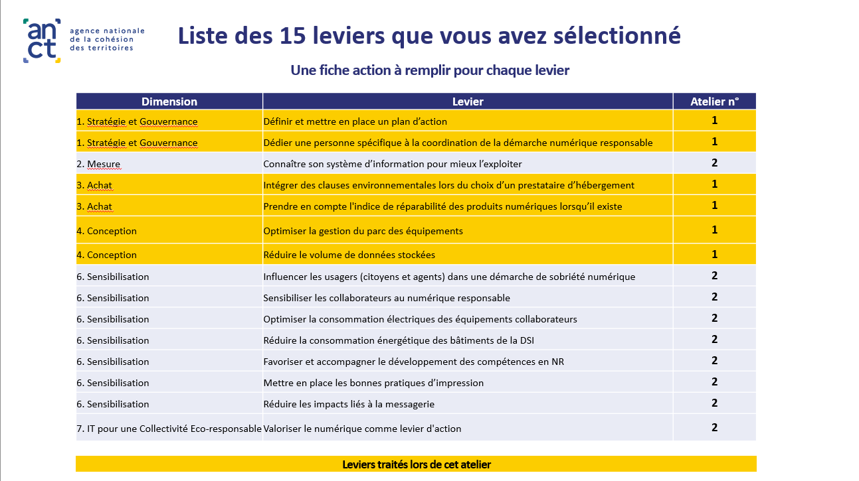
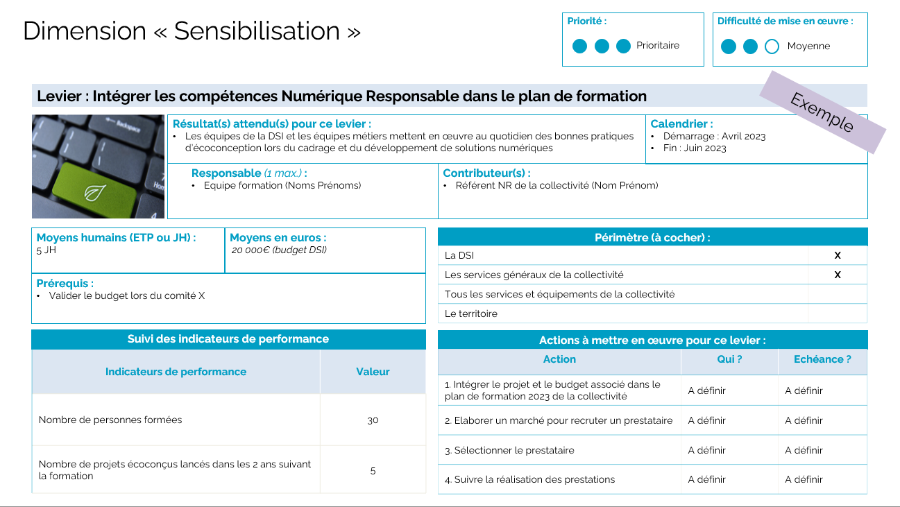
4.2 Compléter les fiches actions
04
05
Phase feuille de route
Durée recommandée : 6-8 semaines
Activités à mener
Définir la modalité de remplissage des fiches actions en fonction des leviers sélectionnés et des parties prenantes à mobiliser. Plusieurs formats d’échange existent : entretiens bilatéraux avec chaque porteur, atelier collectif par dimension ou atelier collectif regroupant plusieurs dimensions
Définir le nombre de leviers à traiter par échange et repartir les interlocuteurs concernés dans chaque échange
Prendre connaissance du modèle de fiche action et l’adapter en fonction des besoins
Transmettre en amont des échanges le modèle de fiche action pour la prise de connaissance par les participants
Identifier un unique responsable par fiche action qui devra s’assurer de la réalisation des actions
Renseigner durant les échanges les fiches actions selon le modèle proposé dans le pas à pas méthodologique
S’assurer après les échanges que tous les éléments ont été saisis dans les supports et lister les points restant à arbitrer
Outils à disposition
Support d’échange sur les fiches actions
(sous format Powerpoint)
Pour accéder à l’outil
Nos recommandations
Durant les échanges, travailler sur une estimation macro des moyens humains et financiers nécessaires dans un premier temps. Cette estimation devra par la suite être affinée lors de la construction de la feuille de route
Prendre un temps de recul pour réinterroger la pertinence des leviers sélectionnés par rapport aux ambitions et attendus initiaux de la collectivité. Ne pas hésiter à remplacer certains leviers par d’autres si nécessaire
Pour le référent :
Préremplir en amont des échanges les éléments suivants: le résultat attendu, les prérequis ou les indicateurs de performance pour permettre d’orienter les discussions sur les actions devant être mis en œuvre
Préremplir les fiches dans un premier temps avec les porteurs de levier sous un format d’échange bilatéral, puis organiser un ou plusieurs ateliers collectifs impliquant l’ensemble des acteurs pour revoir et compléter les fiches
Être attentif au rythme des échanges en endossant le rôle de maître du temps (poser un temps limite à ne pas dépasser par fiche)
Cliquez ici
Le mot des pilotes
« L’élaboration des fiches actions nous a permis de rentrer dans le concret (choix des actions, des acteurs et du périmètre) pour définir notre feuille de route numérique responsable.
La déclinaison des leviers en actions permet d’engager les acteurs dans la démarche et de s’appuyer sur les connaissances et les compétences de chacun.»
V. Mallé – Data Manager DSI – Agglomération et ville de Niort

Slide 6

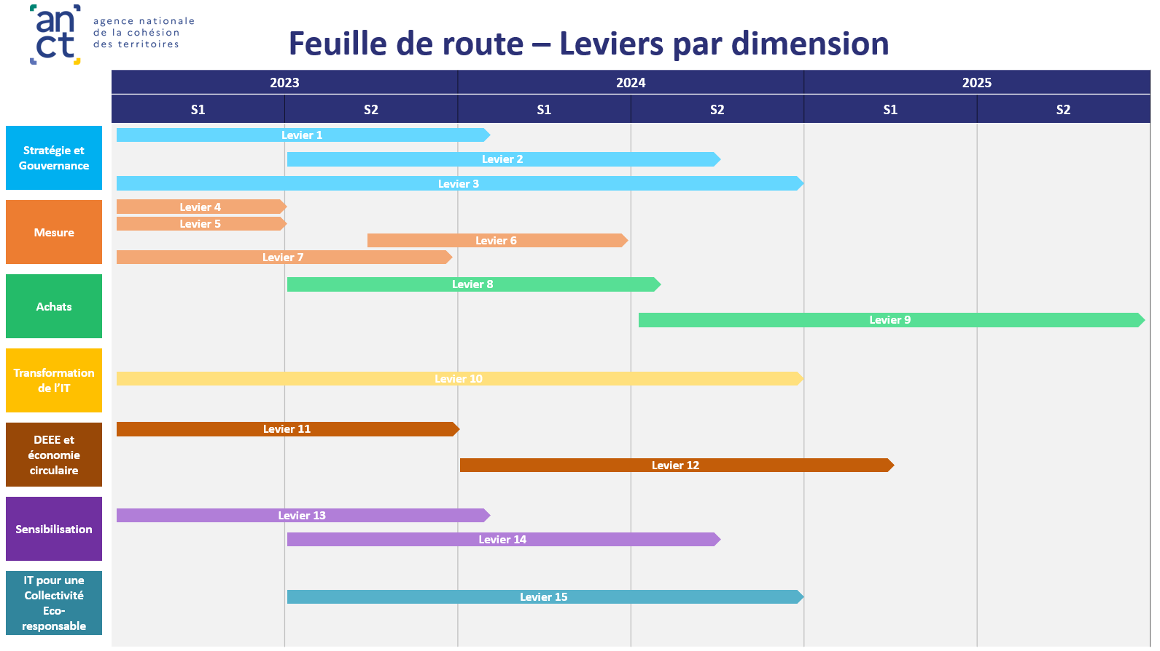
4.3 Formalisation de la feuille de route
04
05
Phase feuille de route
Durée recommandée : 2-3 semaines
Activités à mener
Outils à disposition
Prévoir un temps d’instruction des potentiels points durs (budget, ressources) ressortis de l’étape 4.2
Rassembler toutes les fiches actions renseignées dans le modèle fourni et les trier par dimension
Consolider tous les leviers triés par dimension dans une vision planning à l’aide du modèle fourni dans le support de formalisation de feuille de route
Consolider la vision budgétaire de la feuille de route numérique responsable (nombre de ressources, temps passé par ressource, achats d’équipements, de matériels ou de prestations intellectuelles)
Proposer des modalités de gouvernance pour le pilotage de le feuille de route dans la durée (cf. aux recommandations dans le support de formalisation de feuille de route)
Support de formalisation de feuille de route
(sous format Powerpoint)
Pour accéder à l’outil
Nos recommandations
Cliquez ici
S’assurer de la cohérence globale des plans d’actions de chaque levier et que la charge allouée à chaque responsable/contributeur est cohérente avec une réalité opérationnelle
Evaluer si certains moyens peuvent être mutualisés avec la mise en œuvre d’autres stratégies / chantiers déjà en cours au sein de la collectivité
Le mot des pilotes
« Etablir la feuille de route Numérique Responsable nous a obligé à partager la gouvernance envisagée; dans notre cas le choix a finalement été fait d’inscrire le Numérique Responsable dans le plan de sobriété pluriannuel de Grand Chambéry, la DSI étant l’aiguillon mais plus l’animateur du plan de travail qui ne pouvait être que transverse (eau, déchets, bâtiments, voiries, ..). L’exercice “feuille de route” a accru la transversalité de l’action NR. »
D. Pommat – Elu délégué au numérique à Grand Chambéry

Slide 7


Fin de l’étape 4
Etape suivante :
« Valider la feuille de route »

